Slide 1





“黄刘蔡宋马”
聊天室
SIMPLE CHAT ROOM
组长：黄坤
组员：刘天炀
蔡文海
宋佳容
马亚蕾

Slide 2
目录
●●●●●●
●●●●●●
●●●●●●
●●●●●●
CONTENT
选题背景
软件功能
01
02
Background
Functions
核心技术及创新点
现有不足
03
04
Technology & Innovation
Disadvantage

Slide 3
选题背景
PART.1
Background

Slide 4
选题背景
Background
基于本学期学习的
c#相关知识
Win Form窗体应用
数据库应用
Web编程 ……等
聊天室应用贴近生活
可参考案例多
在日常生活中经常会使用
有利于功能的完善和创新
能够找到一些作为参考的项目案例
易于发现不足并进行修正完善

Slide 5
软件功能
核心技术及创新
PART.
2&3
F u n c t i o n s
Technology & Innovation

Slide 6
软件功能
●●●●●●
●●●●●●
●●●●●●
●●●●●●
CONTENT
01
登录注册
03
添加/删除好友
用户名和密码都放在数据库中
管理好友列表
02
消息发送
04
选择聊天
消息发送包括普通消息、图片消息
可以选择在公共频道聊天和私人聊天

Slide 7
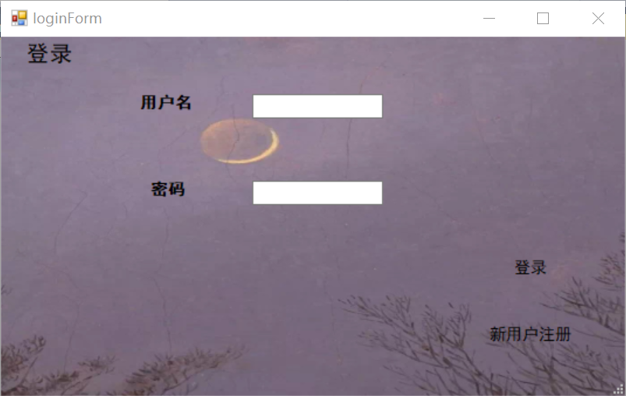
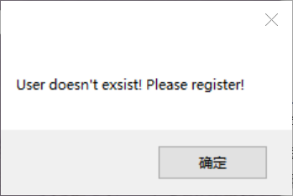
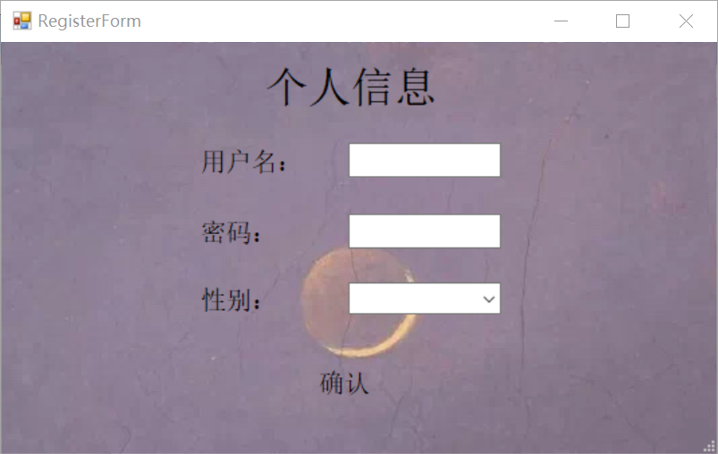
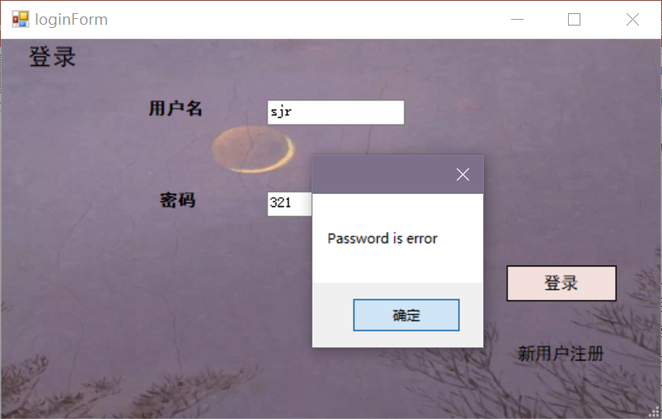
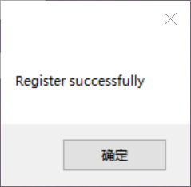
注册登录
输入要注册用户名及密码
选择新用户注册
将信息存入数据库中用户的表中
并跳转到详细资个人信息页面
将已经注册过的用户名和密码输入
检测用户是否存在以及密码是否正确
注 册
登 陆

Slide 8
消息发送
创新
我们不是服务器与客户端之间的通信，而是多个客户端进行通信
建立通信
通信方式
发送消息
发送图片
1.通信方式为TCP，分为服务器和客户端，服务端负责监听
2.同步通信，端口与端口之间以流的形式传输数据，在客户端与服务端之间传输任何类型的数据。
1.TextBox换成RichTextBox，因为TextBox不支持图片显示
2.根据图片路径获取图片将它粘贴到RichTextBox中
客户端往流中写入数据，即为向服务端传送数据；从流中读取数据，即为从服务端接收数据。

Slide 9
添加/删除好友
添加好友
删除好友
在当前在线ListBox里选择一位用户
点击添加好友的按钮
将该信息存入数据库
若成功添加则会在下方好友ListBox显示
背景图片也会更换
与添加好友的而操作相同，先选择后点击按钮
若成功添加，则下方好友ListBox该用户的信息会被删除
同时也会在被删除的用户好友列表里删除当前操作的用户

Slide 10
选择聊天
1.选择一个好友进行聊天，可以发送普通消息、图片
可以选择多个好友，让发出的消息让选择的人都看到
私人聊天
公共频道
创新
我们没有去实现拉群的功能，而是以一种公共频道的形式来呈现

Slide 11
PART.4
现有不足
Disadvantage

Slide 12
不足
目前进行了一些尝试
而尚未完成的部分
01
02
文件发送
视频聊天
由于大家是分部分完成代码编写的，于是我们在整合上面仍然存在了一些问题，目前客户端只能从电脑上选择文件，然后把文件转成流发送出去，但是在服务器端监听和另一个客户端的接受上还没有实现，我们会尽量在之后把这个功能加上。
在丰富功能的思考上，我们设想要加上视频聊天的功能使得这个软件更贴近于实际的聊天室软件。在实际编程的过程中，查阅了很多网络资料，也借鉴现有的开源代码。但由于一些深层次的知识尚未掌握，实现视频聊天还是有一些困难，之后会继续进行学习，争取把这个功能完善。

Slide 13
感谢欣赏 请您指正
THANK FOR WHATCHING

